Slide 1
Chapter05 레이아웃 익히기(1)
안윤애
yeahn@ut.ac.kr
Notes:
제목

Slide 2
01 레이아웃의 개요
02 리니어레이아웃
03 기타 레이아웃

Slide 3
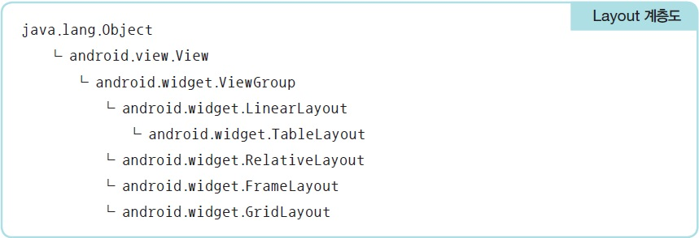
1. 레이아웃 개요 ▶ 레이아웃 기본 개념
레이아웃
ViewGroup 클래스로부터 상속받으며 내부에 무엇을 담는 용도로 사용
레이아웃 중에서 가장 많이 사용되는 것은 리니어 레이아웃(LinearLayout)

Slide 4
1. 레이아웃 개요 ▶ 레이아웃 기본 개념
레이아웃에서 자주 사용되는 속성
orientation : 레이아웃 안에 배치할 위젯의 수직 또는 수평 방향을 설정
gravity : 레이아웃 안에 배치할 위젯의 정렬 방향을 좌측, 우측, 중앙으로 설정
padding : 레이아웃 안에 배치할 위젯의 여백을 설정
layout_weight : 레이아웃이 전체 화면에서 차지하는 공간의 가중 값을 설정
여러 개의 레이아웃이 중복될 때 주로 사용
baselineAligned : 레이아웃 안에 배치할 위젯들을 보기 좋게 정렬

Slide 5
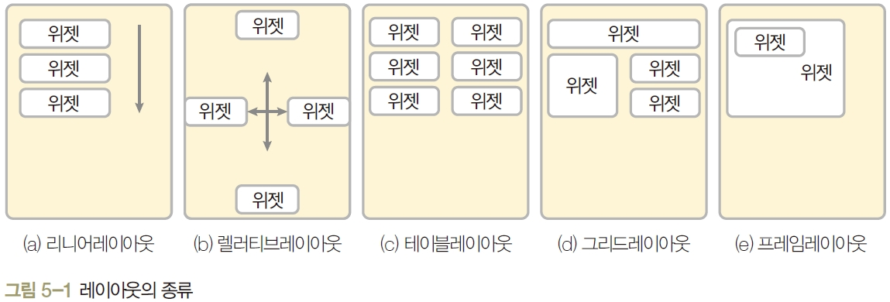
1. 레이아웃 개요 ▶ 레이아웃의 종류
리니어(선형 레이아웃) : 왼쪽 위부터 아래쪽 또는 오른쪽으로 차례로 배치
렐러티브(상대 레이아웃) : 위젯 자신이 속한 레이아웃의 상하좌우의 위치를 지정하여 배치
테이블 레이아웃 : 위젯을 행과 열의 개수를 지정한 테이블 형태로 배열
그리드 레이아웃 : 테이블레이아웃과 비슷하지만, 행 또는 열을 확장하여 다양하게 배치할 때 더 편리
프레임 레이아웃 : 위젯들을 왼쪽 위에 일률적으로 겹쳐서 배치하여 중복해서 보이는 효과를 냄

Slide 6
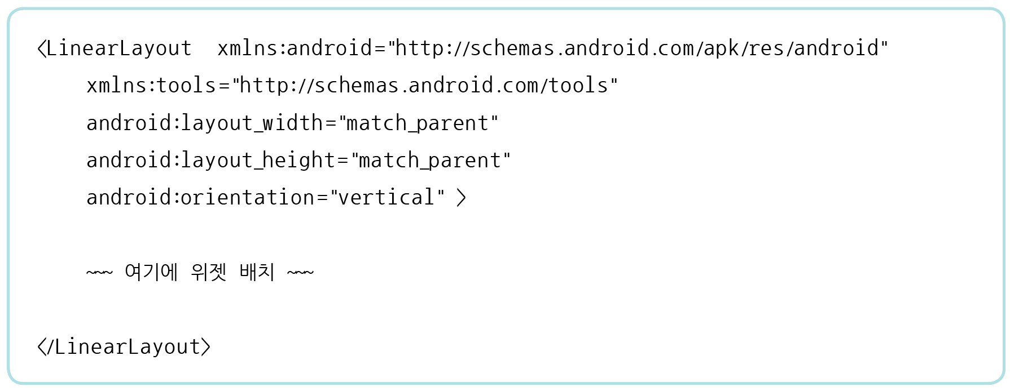
2. 리니어레이아웃 ▶ 기본 리니어레이아웃 형태
리니어레이아웃
안드로이드 프로젝트 처음 생성 시 activiti.xml 파일 생성
activity.xml 안에 텍스트뷰 1개가 기본 생성
orientation 속성
리니어레이아웃의 가장 기본적인 속성
vertical : 리니어레이아웃 안에 포함될 위젯의 배치를 수직방향으로 쌓음
horizontal : 수평 방향으로 쌓겠다는 의미

Slide 7
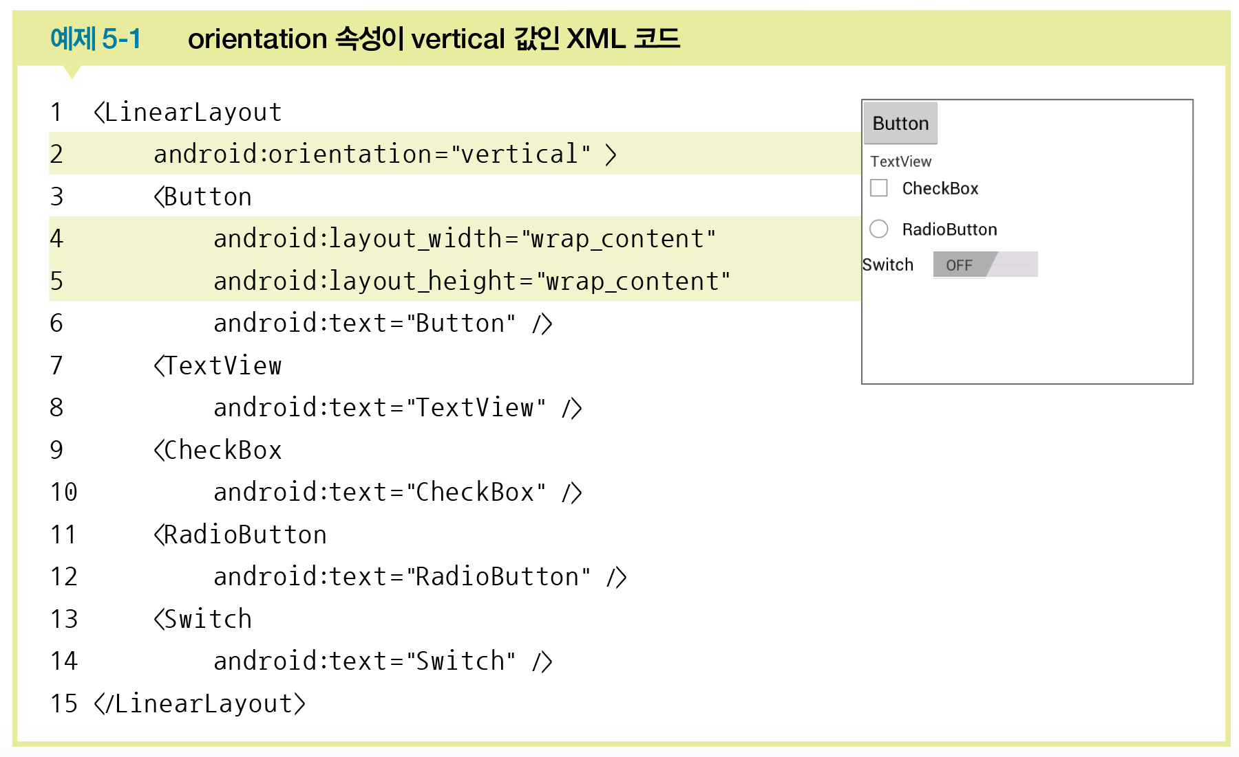
2. 리니어레이아웃 ▶ 기본 리니어레이아웃 형태

Slide 8
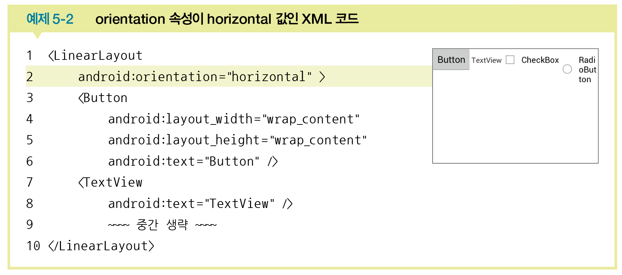
2. 리니어레이아웃 ▶ 기본 리니어레이아웃 형태

Slide 9
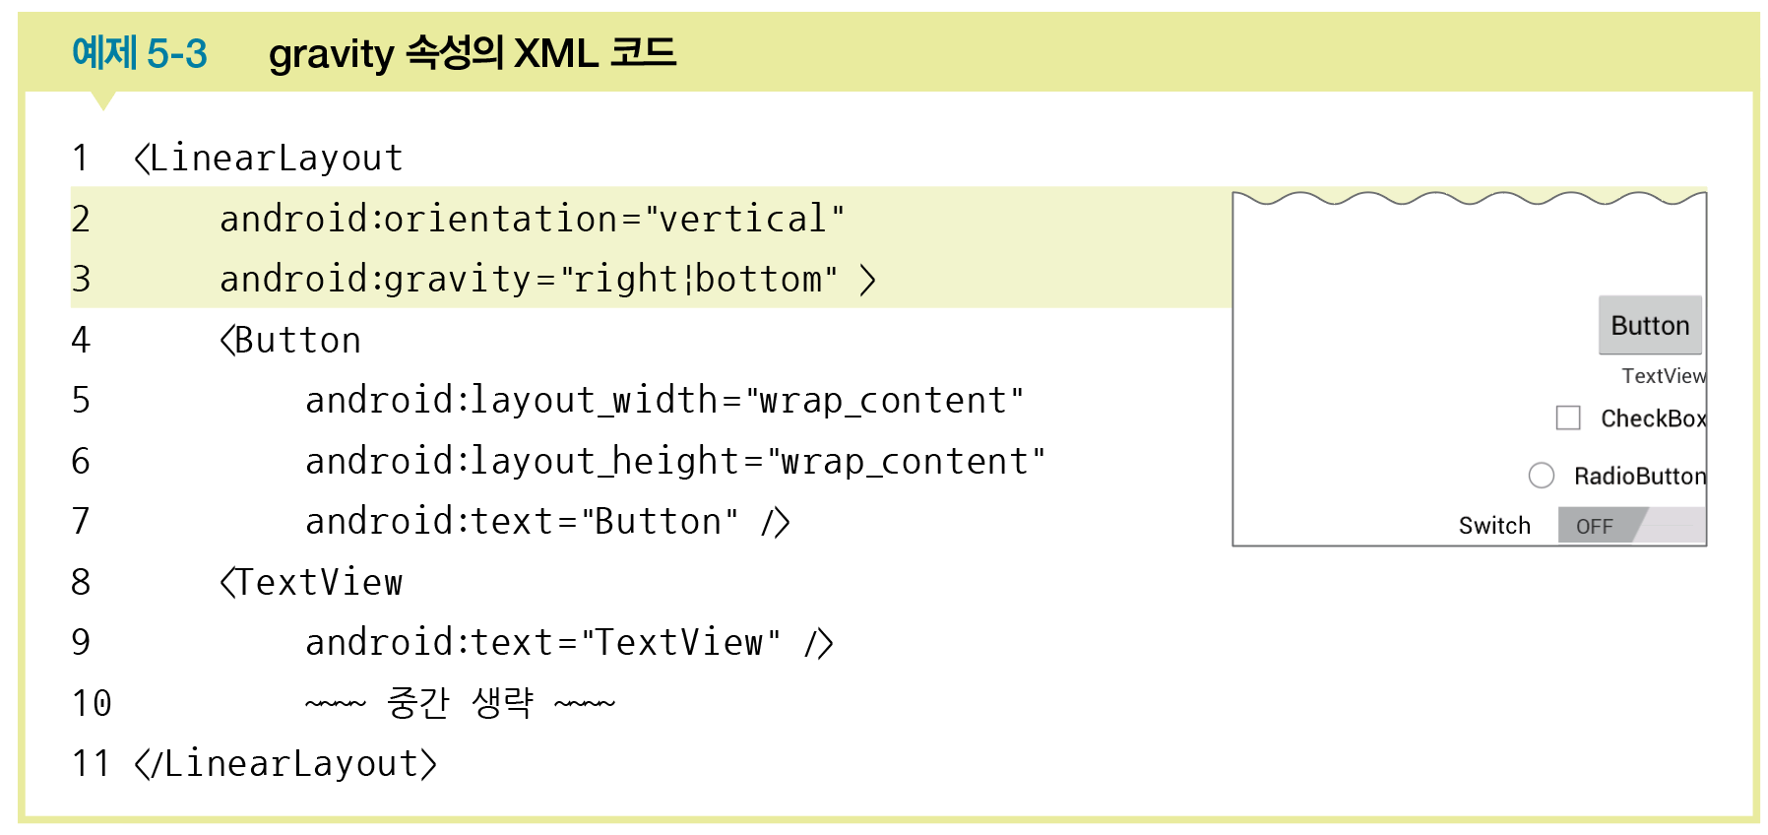
2. 리니어레이아웃 ▶ 기본 리니어레이아웃 형태
gravity 속성
gravity 속성은 레이아웃 안의 위젯을 어디에 배치할 것인지를 결정

Slide 10
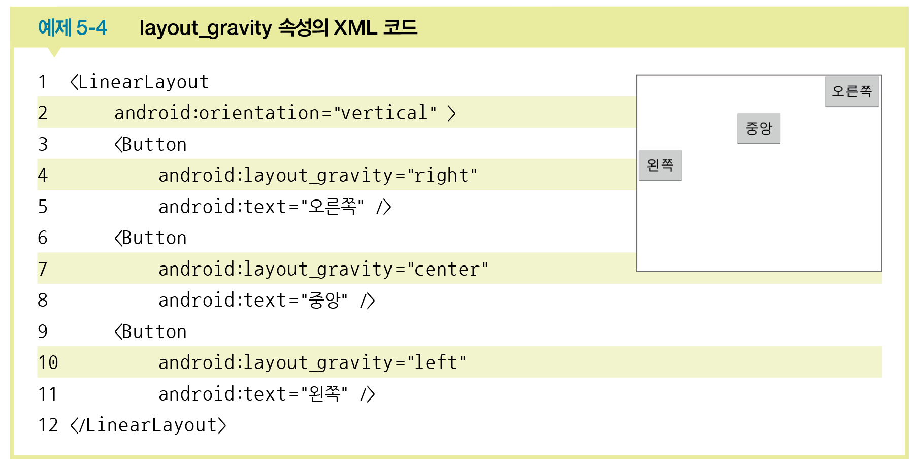
2. 리니어레이아웃 ▶ 기본 리니어레이아웃 형태
layout_gravity 속성
layout_gravity는 자신의 위치를 부모의 어디쯤에 위치시킬지를 결정

Slide 11
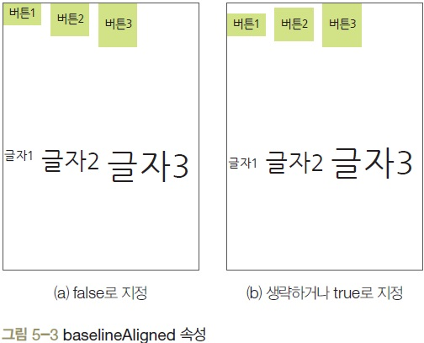
2. 리니어레이아웃 ▶ 기본 리니어레이아웃 형태
baselineAligned 속성
baselineAligned 속성은 크기가 다른 위젯들을 보기 좋게 정렬함
true와 false 값을 가질 수 있음

Slide 12
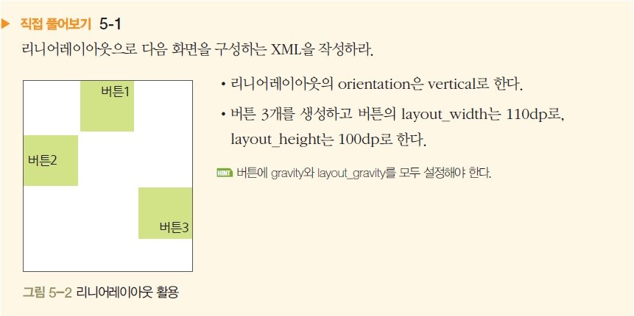
2. 리니어레이아웃 ▶“Self5_1”

Slide 13
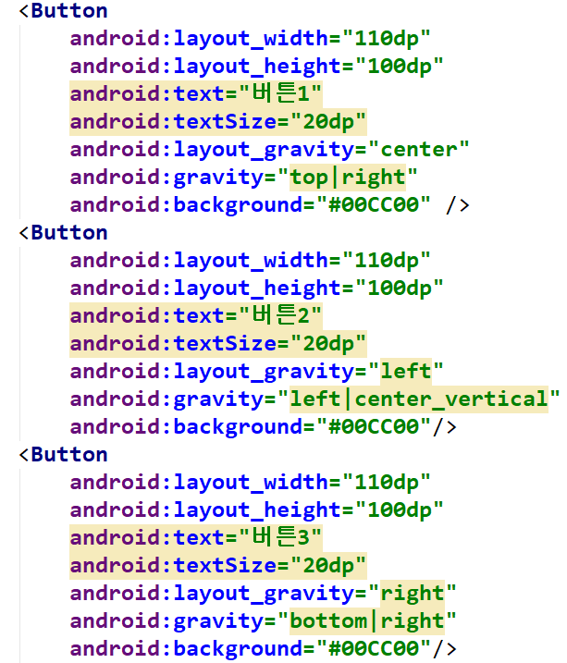
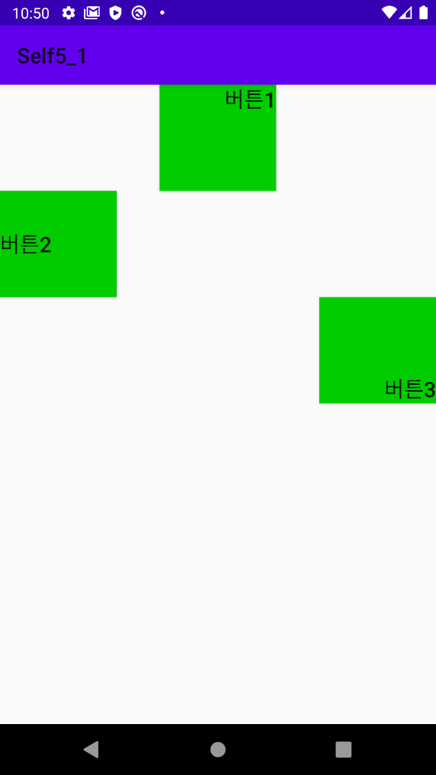
“Self5_1”: XML 소스

Slide 14
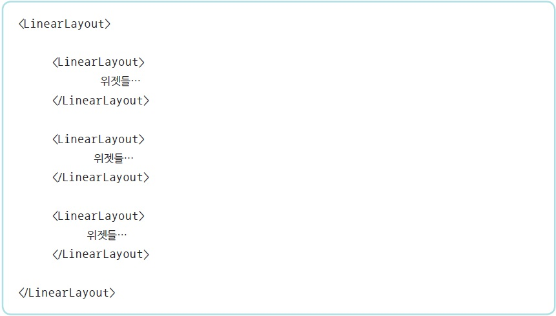
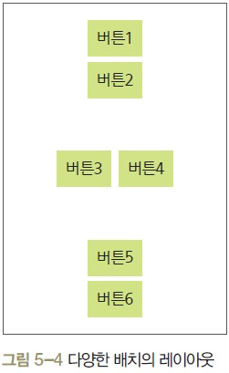
2. 리니어레이아웃 ▶ 중복 리니어레이아웃 형태
중복 리니어레이아웃
리니어레이아웃 안에 리니어레이아웃을 생성하는 방식

Slide 15
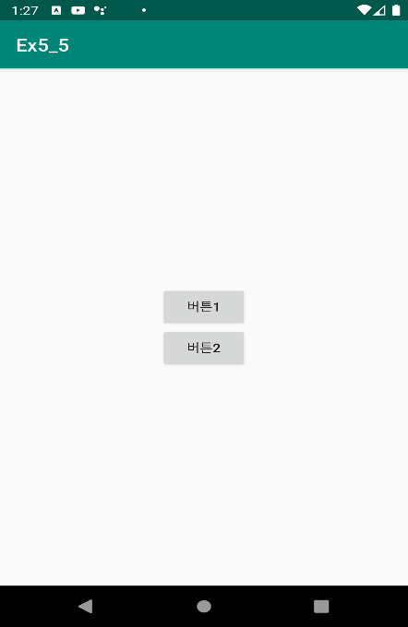
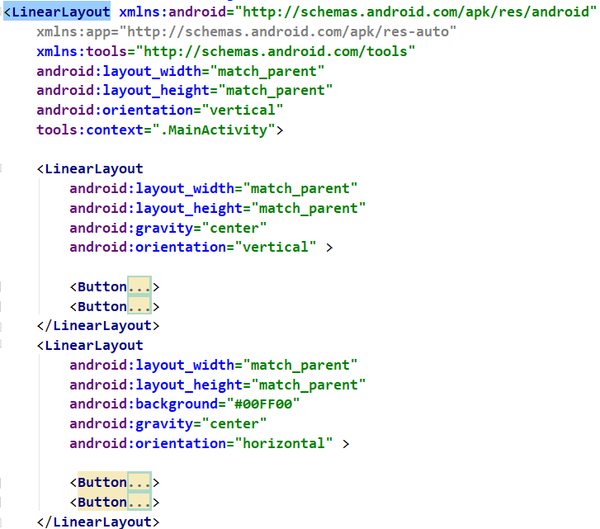
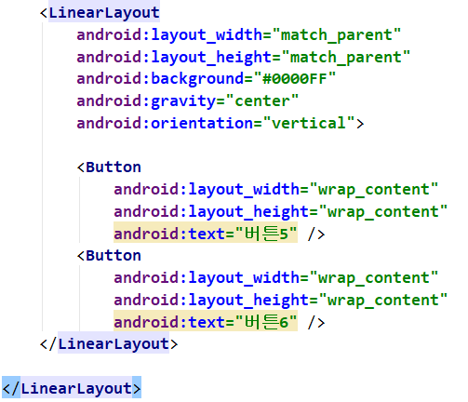
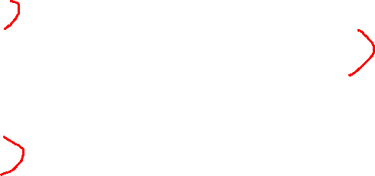
2. 리니어레이아웃 ▶ “Ex5_5”

Slide 16
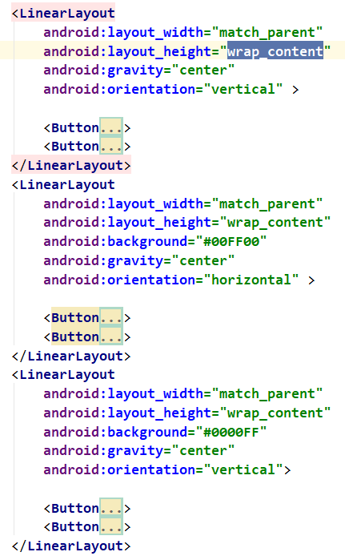
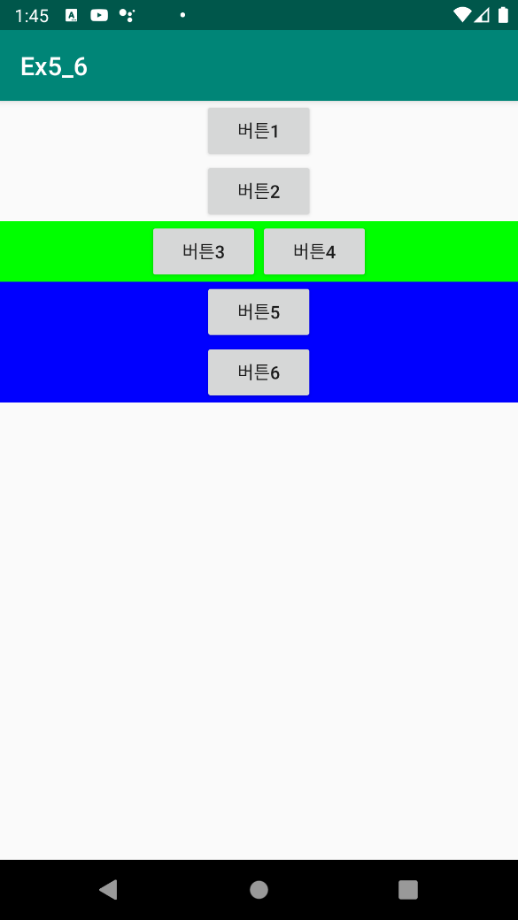
2. 리니어레이아웃 ▶ “Ex5_6”
layout_height = “wrap_content”로 변경

Slide 17
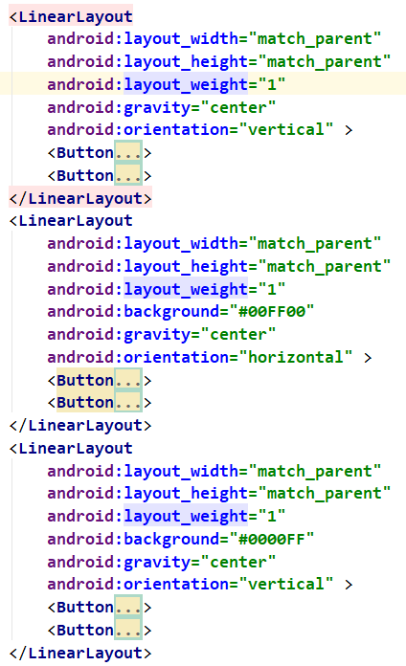
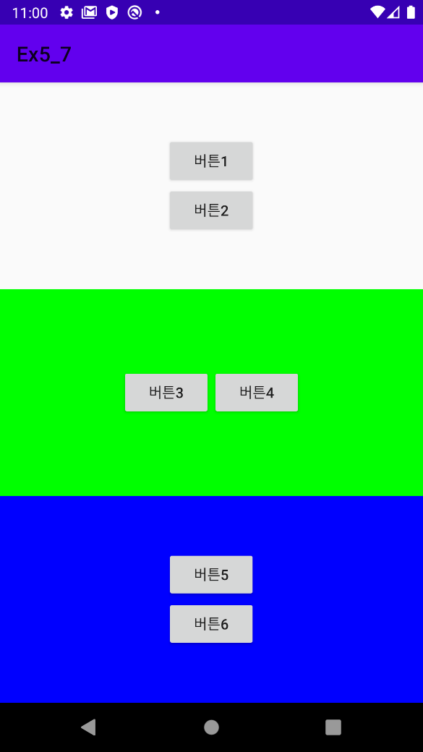
2. 리니어레이아웃 ▶ “Ex5_7”
layout_weight 속성 : 각 레이아웃의 크기를 지정할 때 사용

Slide 18
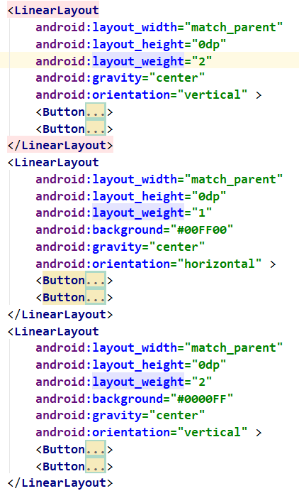
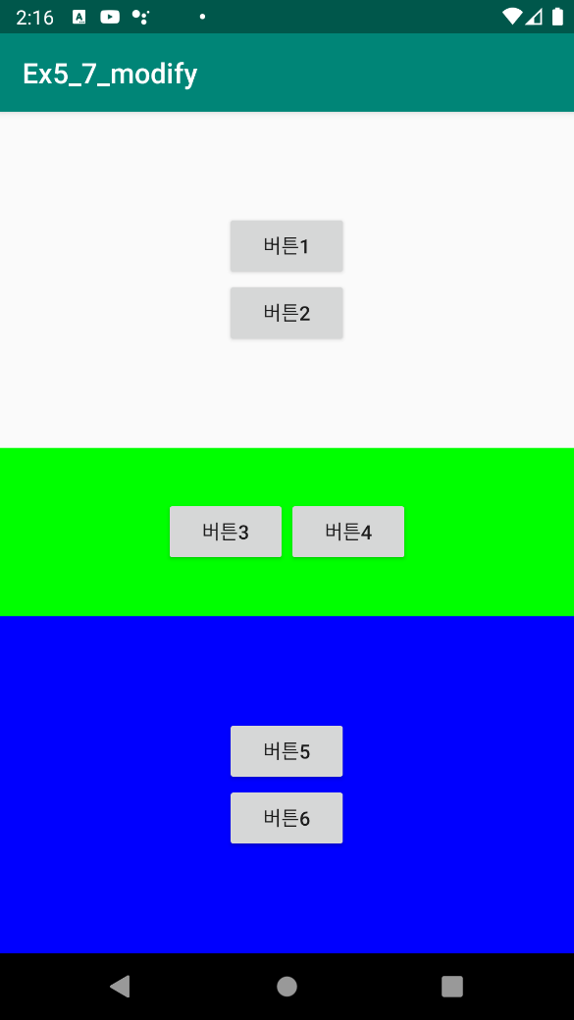
2. 리니어레이아웃 ▶ “Ex5_7_modify”수정

Slide 19
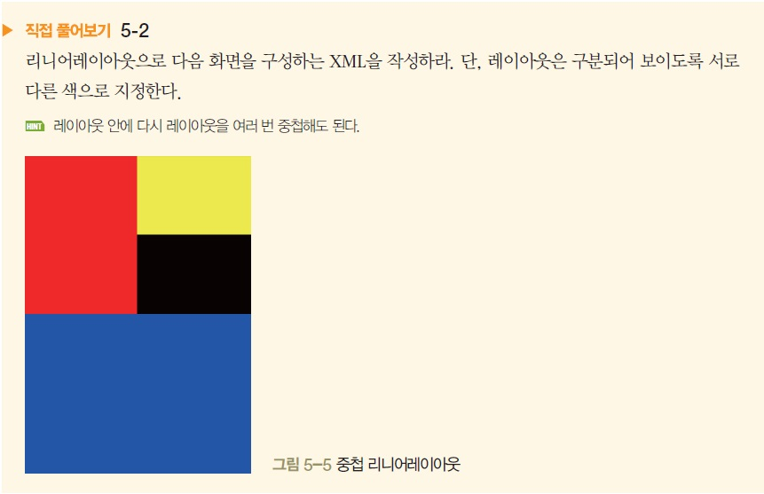
2. 리니어레이아웃 ▶ “Self5_2”

Slide 20
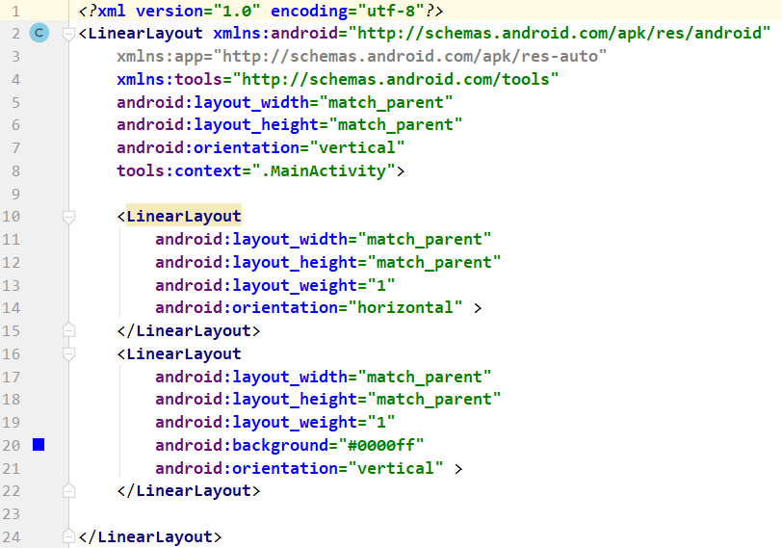
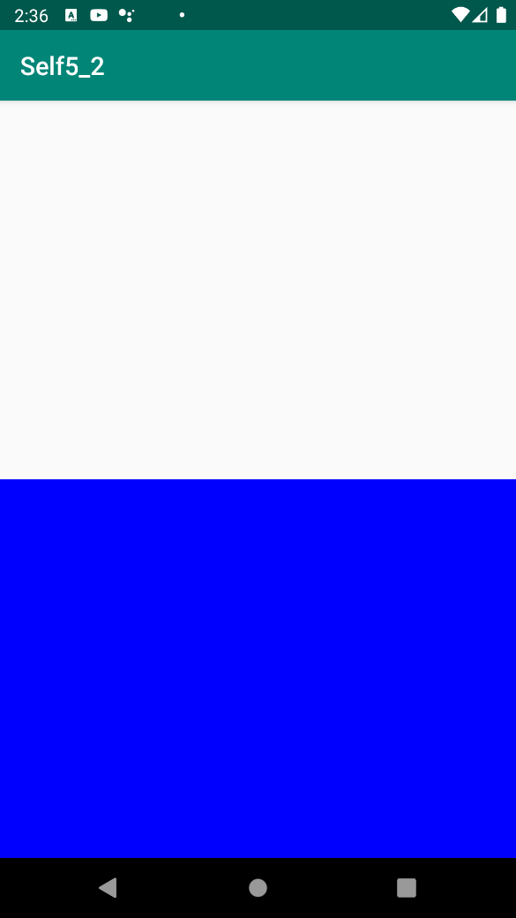
“Self5_2”: XML 소스코드(1/3)

Slide 21
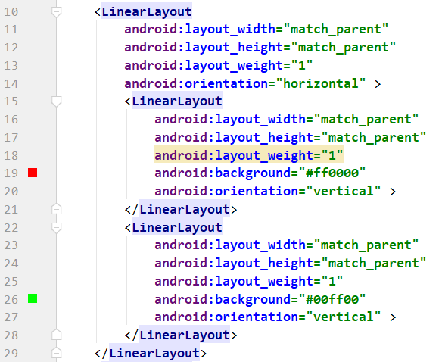
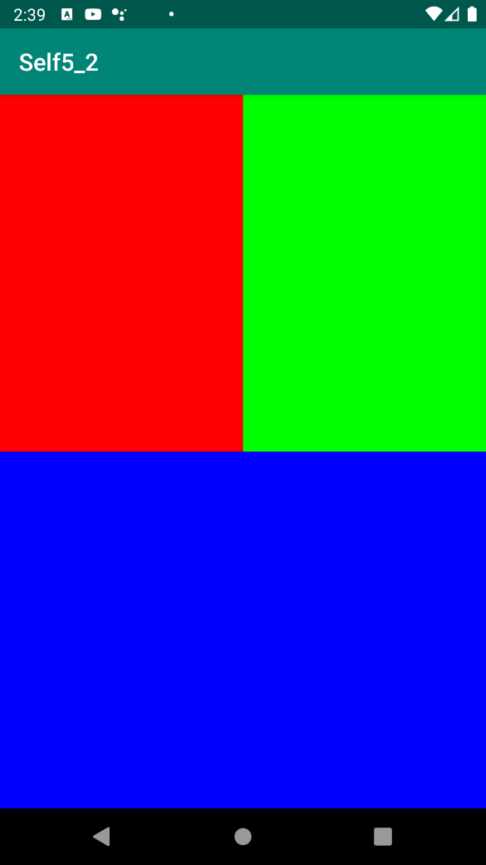
“Self5_2”: XML 소스코드(2/3)

Slide 22
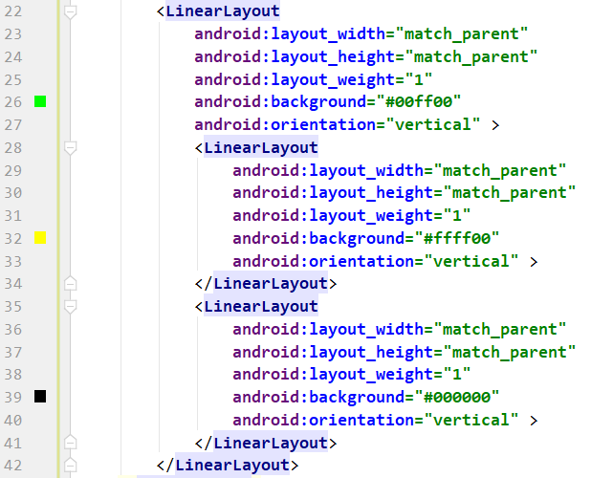
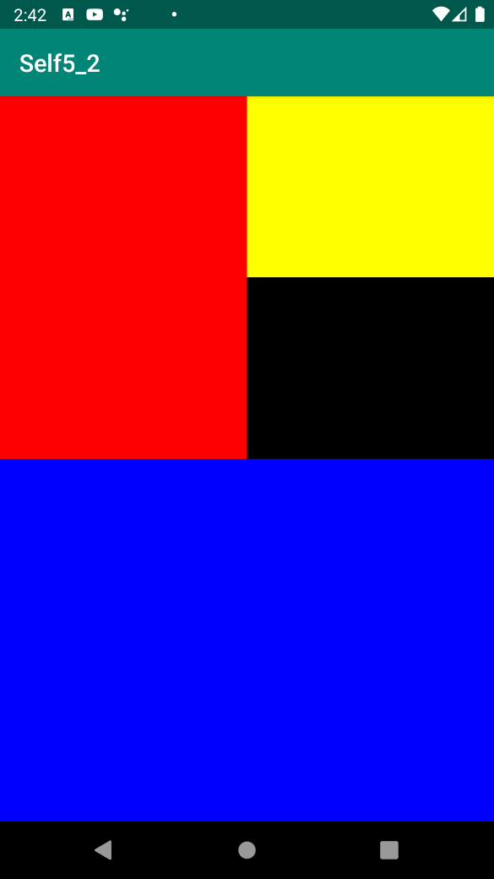
“Self5_2”: XML 소스코드(3/3)

Slide 23
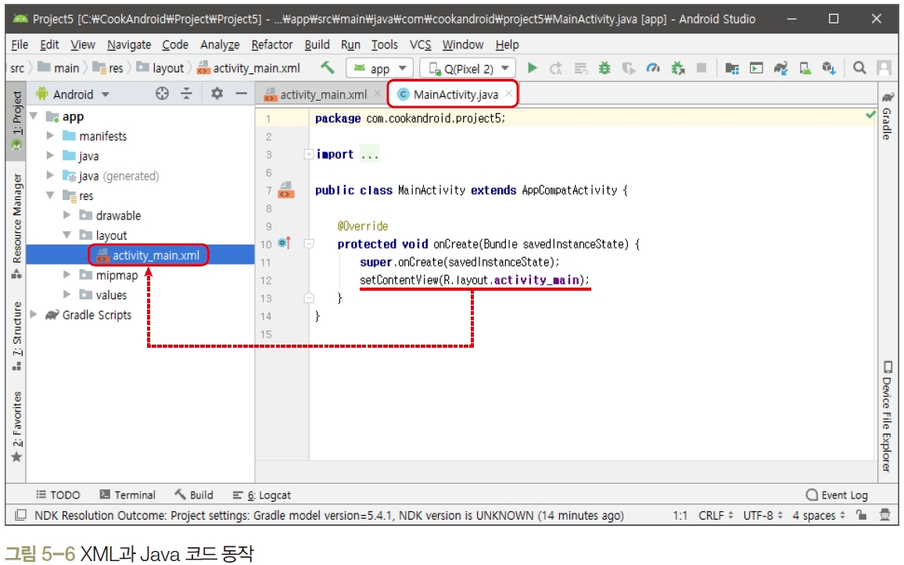
2. 리니어레이아웃 ▶ Java 코드로 화면 만들기
일반적인 안드로이드 프로젝트의 구성
XML로 화면을 구성 ➔ Java 코드로 화면에 출력하는 형태

Slide 24
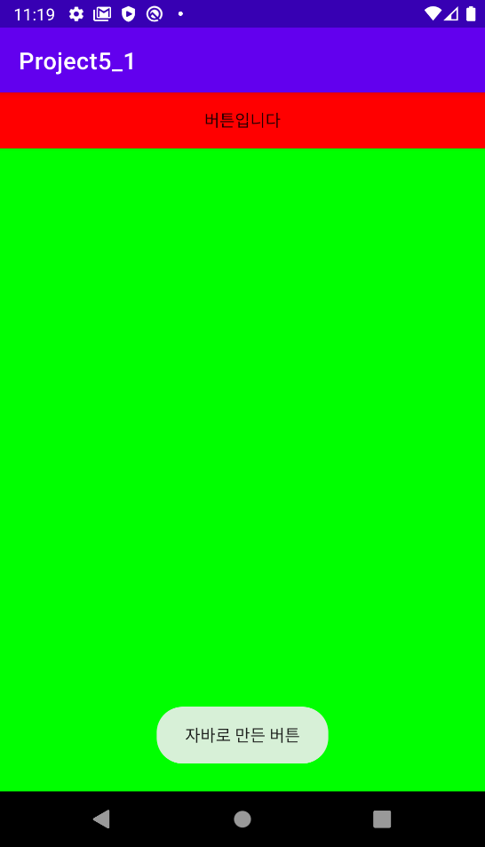
2. 리니어레이아웃 ▶ Java 코드로 화면 만들기
버튼을 클릭하면 토스트 메시지가 출력되는 화면을 Java로 코딩해보자.
안드로이드 프로젝트 생성 : “Project5_1”
화면 디자인 및 편집
main.xml 삭제
Java 코드 작성 및 수정
main.xml 삭제했기 때문에 오류가 발생함
//를 붙여 주석으로 처리한 후 진행

Slide 25
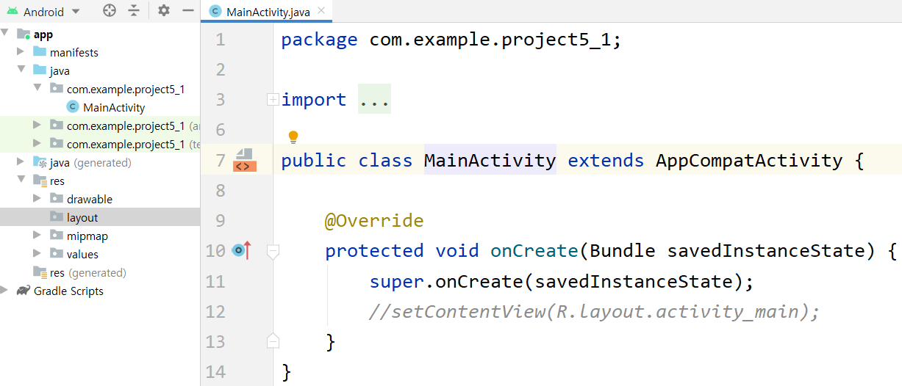
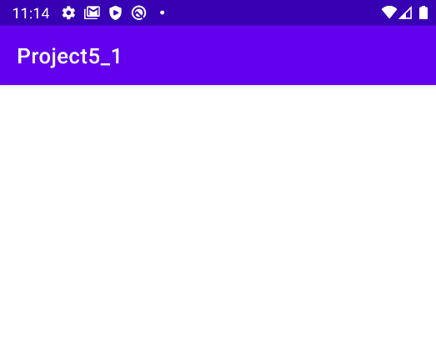
main.xml 삭제 후 java 소스만 실행

Slide 26
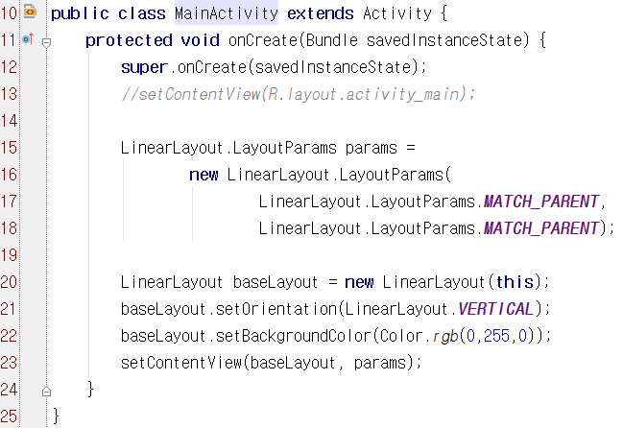
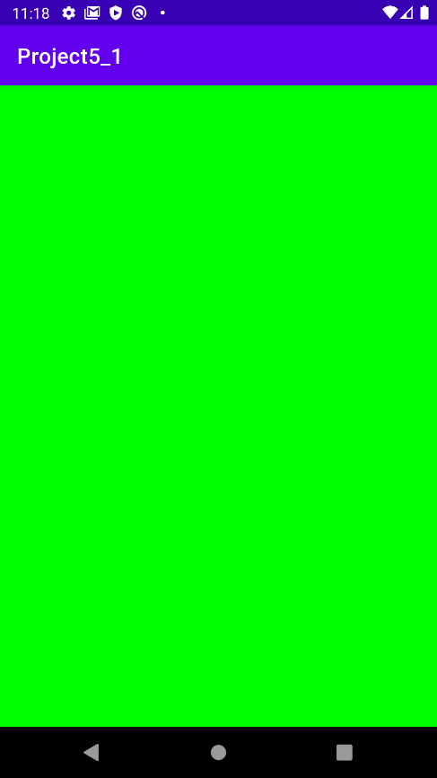
XML 없이 화면 코딩하기 : “Project5_1”Java 소스(1/2)
LinearLayout 생성하기

Slide 27
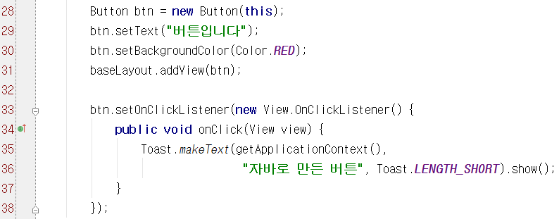
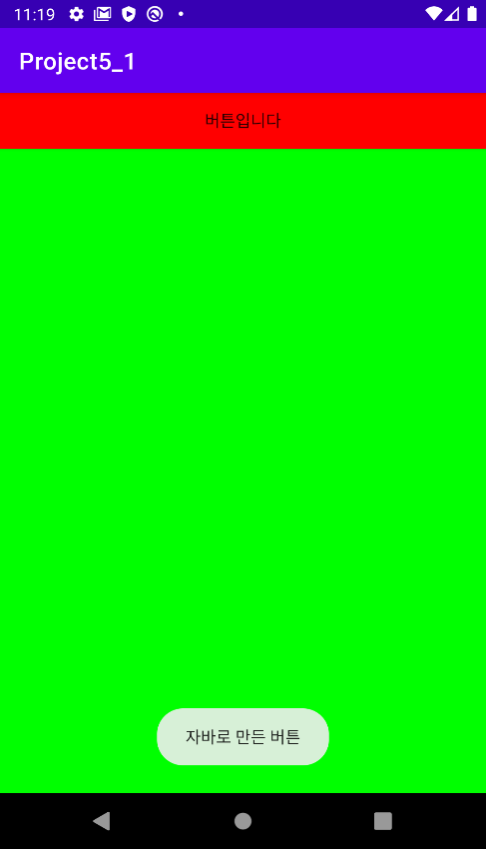
XML 없이 화면 코딩하기 : “Project5_1”Java 소스(2/2)
Button 생성하기 및 이벤트 처리하기
버튼 생성
버튼 클릭
이벤트

Slide 28
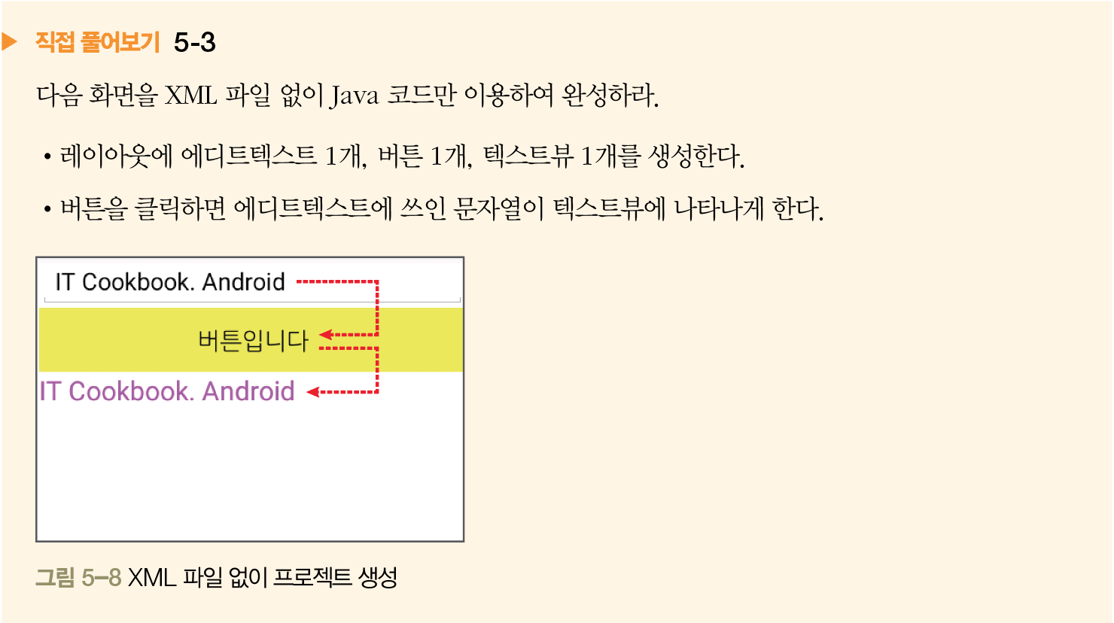
2. 리니어레이아웃 ▶ Java 코드로 화면 만들기

Slide 29
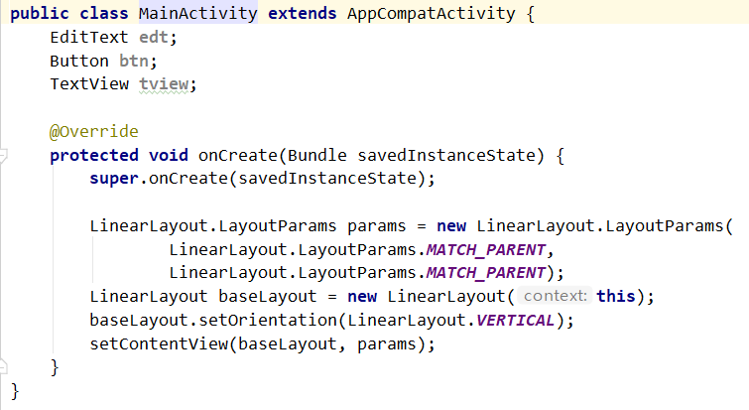
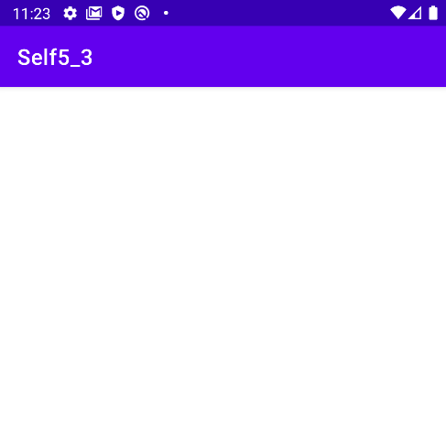
“Self5_3”(1/2)

Slide 30
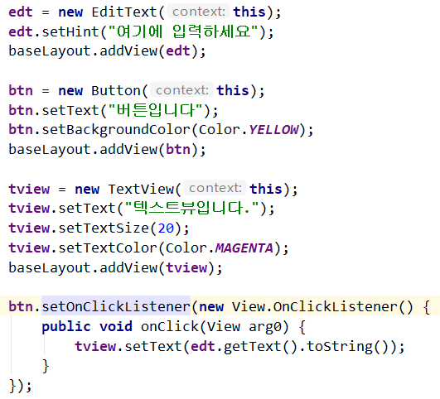
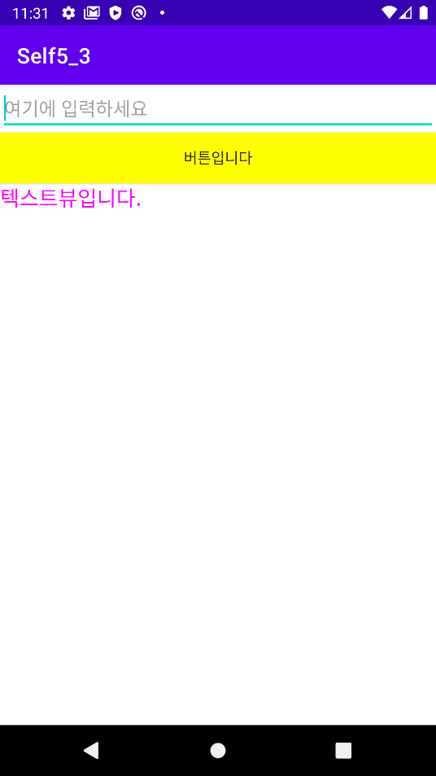
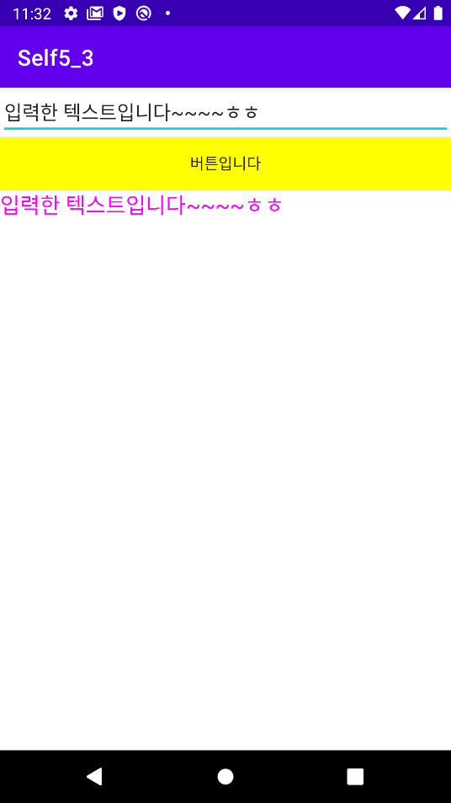
“Self5_3”(2/2)

